Slide 1

WaveGuide Simulation
#Peng0831彭偉翔 #fish105022115林于瑋 #a86091390林翰廷 #RenJunHuang黃仁君 #JordanWu1997吳冠賢

Slide 2
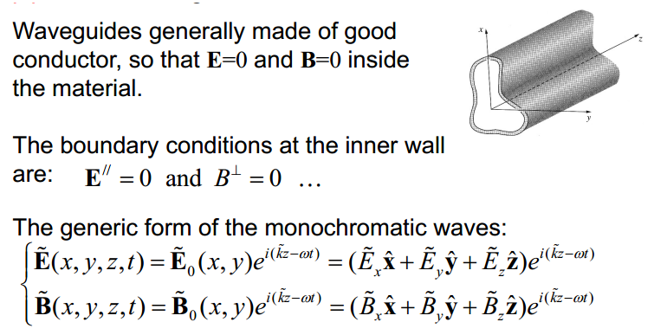
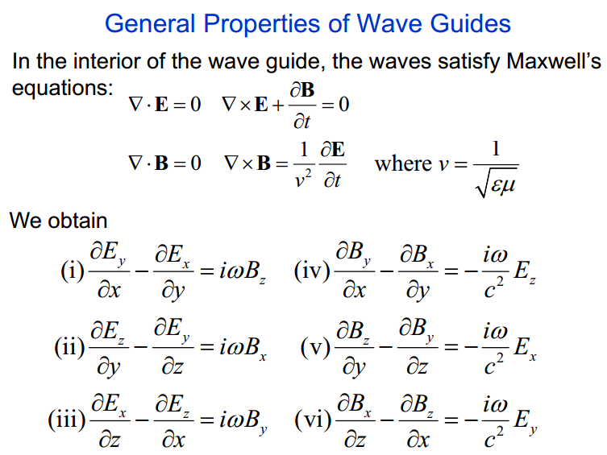
壹、 Waveguide 原理

Slide 3
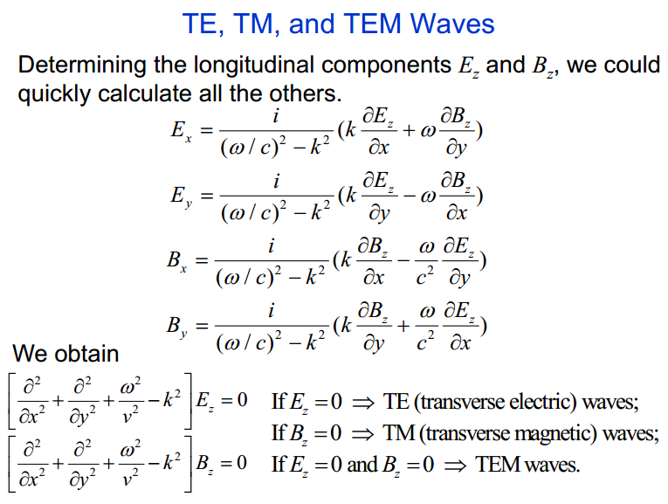
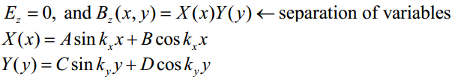
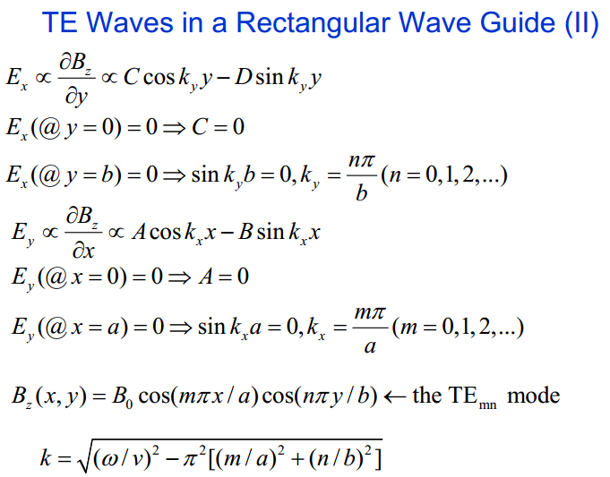
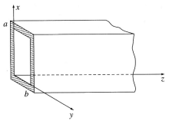

Slide 4
貳、 研究方法
目標：
模擬不同模式下波導的運行狀態
做出波導的二維剖面圖與三維向量場分布型態
步驟：
Step1 設定 設定初始形狀為長方體，長寬高分別為L,WD,H，長邊為電磁波傳遞方向。
Step2 計算 寫出電場、磁場，帶入馬克斯威方程式，求出E(電場)，B(磁場)解。
Step3 畫圖 將所得結果分別以3D向量場、2D剖面圖作圖。
step4 延伸 從最初TE10 mode延伸至任一TE、TM mode。
分工：
E、B解析解
E、B數值解
Quiver向量圖像化
Yt剖面圖

Slide 5

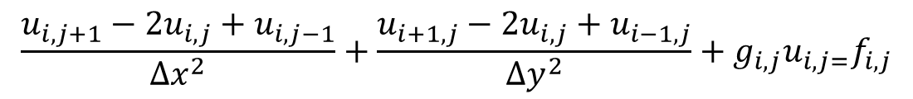
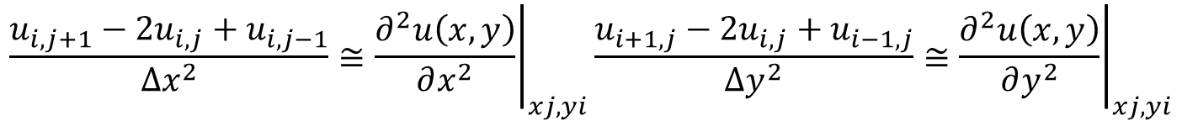
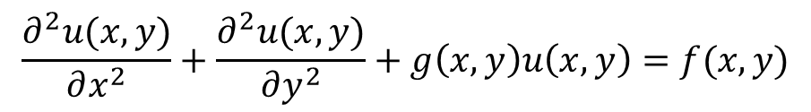
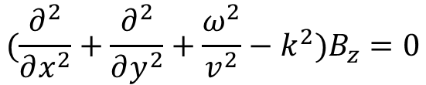
參、 E、B數值解
步驟一：
$$\tilde{B}\left(x,y,z,t\right)=\tilde{B_{0}}\left(x,y\right)e^{i\left(\overline{k}z−ωt\right)}$$
$$(\frac{∂^{2}}{∂x^{2}}+\frac{∂^{2}}{∂y^{2}}+\frac{ω^{2}}{v^{2}}−k^{2})B_{z}=0$$
步驟二：差分法解二階微分方程
$$\frac{∂^{2}u(x,y)}{∂x^{2}}+\frac{∂^{2}u(x,y)}{∂y^{2}}+g\left(x,y\right)u\left(x,y\right)=f(x,y)$$
$$\frac{{u_{i,j+1}−2u_{i,j}+u}_{i,j−1}}{∆x^{2}}≅{\left.\frac{∂^{2}u\left(x,y\right)}{∂x^{2}}\right|}_{xj,yi}\frac{{u_{i+1,j}−2u_{i,j}+u}_{i−1,j}}{∆y^{2}}≅{\left.\frac{∂^{2}u\left(x,y\right)}{∂y^{2}}\right|}_{xj,yi}$$
$$\frac{{u_{i,j+1}−2u_{i,j}+u}_{i,j−1}}{∆x^{2}}+\frac{{u_{i+1,j}−2u_{i,j}+u}_{i−1,j}}{∆y^{2}}+g_{i,j}u_{i,j=}f_{i,j}$$

Slide 6
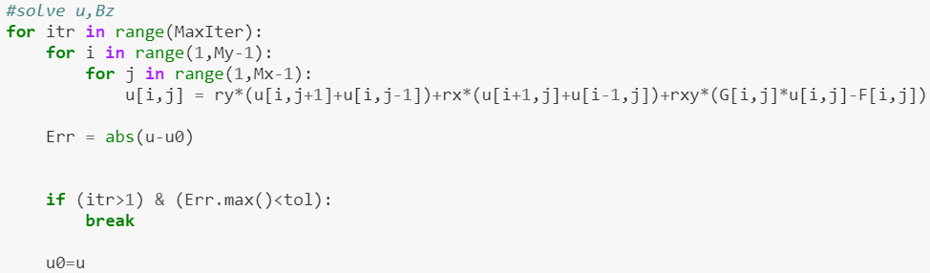
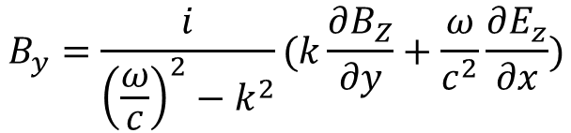
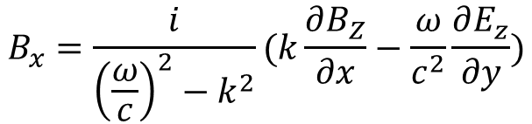
步驟三：將差分法應用於程式，算出Bz
$u_{i,j}=r_{y}\left(u_{i,j+1}+u_{i,j−1}\right)+r_{x}\left(u_{i+1,j}+u_{i−1,j}\right)$+$r_{xy}\left(g_{i,j}u_{i,j}−f_{i,j}\right)$
步驟四：解出Bx、By
$$B_{x}=\frac{i}{{\left(\frac{ω}{c}\right)}^{2}−k^{2}}(k\frac{∂B_{Z}}{∂x}−\frac{ω}{c^{2}}\frac{∂E_{z}}{∂y})$$
$$B_{y}=\frac{i}{{\left(\frac{ω}{c}\right)}^{2}−k^{2}}(k\frac{∂B_{Z}}{∂y}+\frac{ω}{c^{2}}\frac{∂E_{z}}{∂x})$$

Slide 7
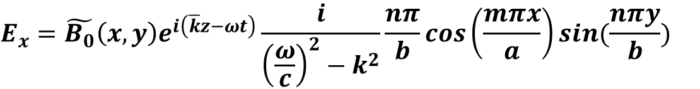




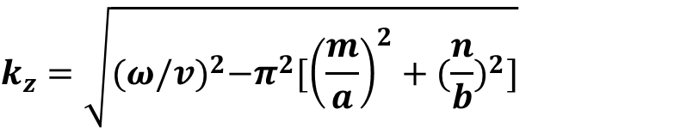
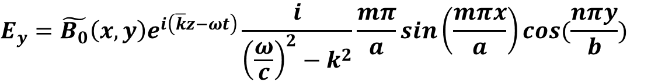
肆、 E、B 解析解
1. TE mode
$$B_{z}=\tilde{B_{0}}e^{i\left(\overline{k}z−ωt\right)}cos{(\frac{mπx}{a})}\cos{(\frac{nπy}{b}) }$$
$$E_{z}=0$$
$$B_{x}={\tilde{B_{0}}e}^{i\left(\overline{k}z−ωt\right)}\frac{mπ}{a}sin\left(\frac{mπx}{a}\right)cos(\frac{nπy}{b})$$
$$E_{x}={\tilde{B_{0}}\left(x,y\right)e}^{i\left(\overline{k}z−ωt\right)}\frac{i}{{\left(\frac{ω}{c}\right)}^{2}−k^{2}}\frac{nπ}{b}\cos\left(\frac{mπx}{a}\right)sin⁡(\frac{nπy}{b})$$
$$B_{y}={\tilde{B_{0}}e}^{i\left(\overline{k}z−ωt\right)}\frac{nπ}{b}cos\left(\frac{mπx}{a}\right)sin (\frac{nπy}{b})$$
$$E_{y}={\tilde{B_{0}}\left(x,y\right)e}^{i\left(\overline{k}z−ωt\right)}\frac{i}{{\left(\frac{ω}{c}\right)}^{2}−k^{2}}\frac{mπ}{a}\sin\left(\frac{mπx}{a}\right)cos⁡(\frac{nπy}{b})$$
$$k_{z}=\sqrt{{(ω/v)}^{2}−π^{2}[{\left(\frac{m}{a}\right)}^{2}+{(\frac{n}{b})}^{2}]}$$

Slide 8
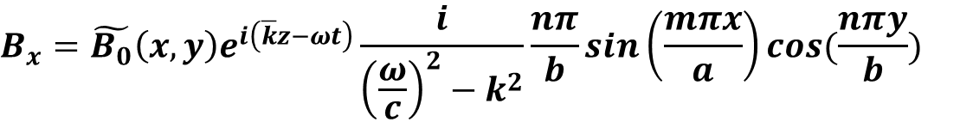




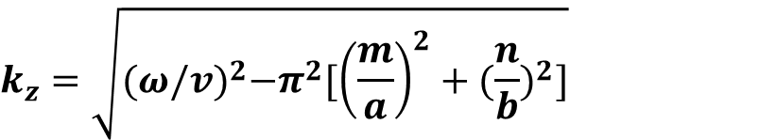
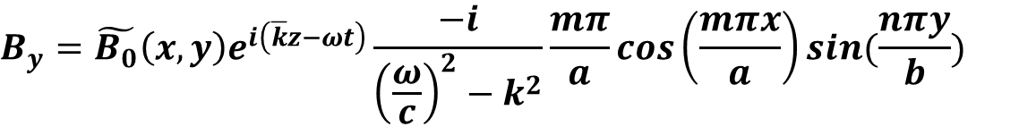
2. TM mode
$$E_{z}=\tilde{E_{0}}e^{i\left(\overline{k}z−ωt\right)}sin{(\frac{mπx}{a})}\sin{(\frac{nπy}{b}) }$$
$$B_{z}=0$$
$$E_{x}={−\tilde{E_{0}}e}^{i\left(\overline{k}z−ωt\right)}\frac{mπ}{a}cos\left(\frac{mπx}{a}\right)sin(\frac{nπy}{b})$$
$$B_{x}={\tilde{B_{0}}\left(x,y\right)e}^{i\left(\overline{k}z−ωt\right)}\frac{i}{{\left(\frac{ω}{c}\right)}^{2}−k^{2}}\frac{nπ}{b}\sin\left(\frac{mπx}{a}\right)cos⁡(\frac{nπy}{b})$$
$$E_{y}=−{\tilde{E_{0}}e}^{i\left(\overline{k}z−ωt\right)}\frac{nπ}{b}sin\left(\frac{mπx}{a}\right)cos (\frac{nπy}{b})$$
$$B_{y}={\tilde{B_{0}}\left(x,y\right)e}^{i\left(\overline{k}z−ωt\right)}\frac{−i}{{\left(\frac{ω}{c}\right)}^{2}−k^{2}}\frac{mπ}{a}\cos\left(\frac{mπx}{a}\right)sin⁡(\frac{nπy}{b})$$
$$k_{z}=\sqrt{{(ω/v)}^{2}−π^{2}[{\left(\frac{m}{a}\right)}^{2}+{(\frac{n}{b})}^{2}]}$$

Slide 9
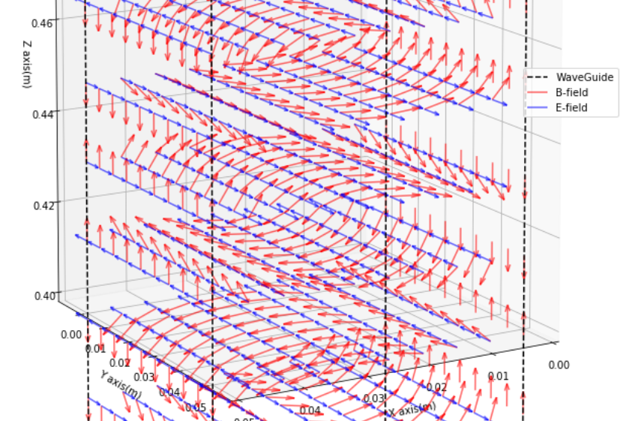
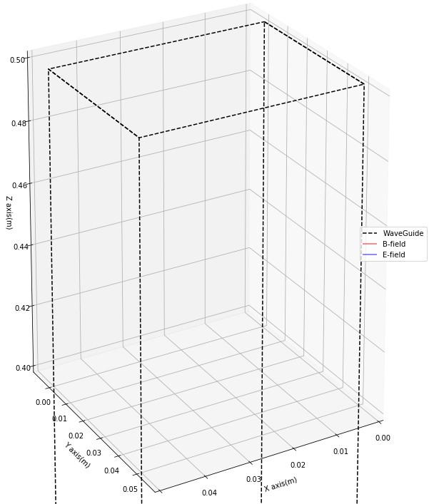
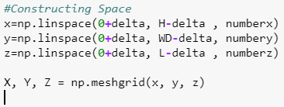
伍、 Quiver 向量圖形化

Slide 10
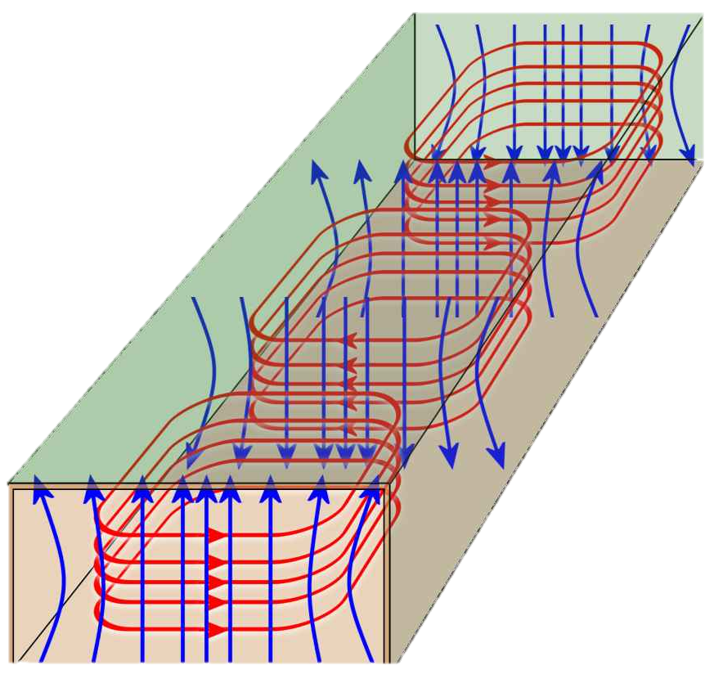
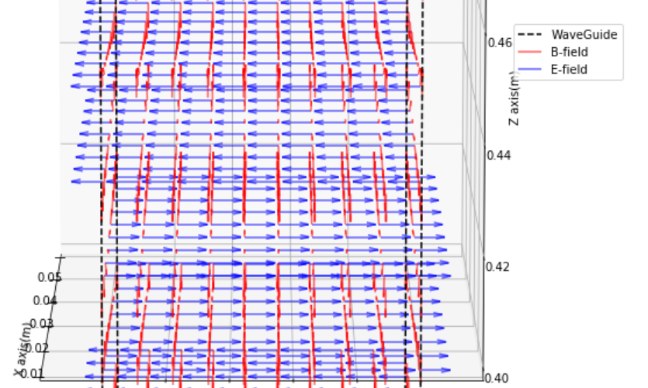
伍、 Quiver 向量圖形化
TE10 mode

Slide 11
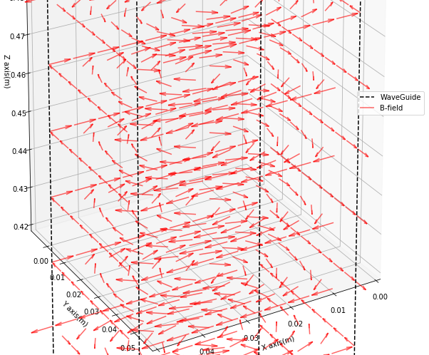
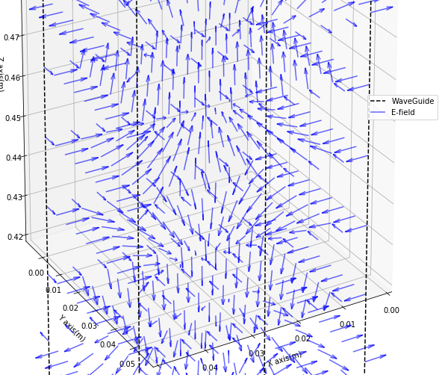
TM11 mode

Slide 12
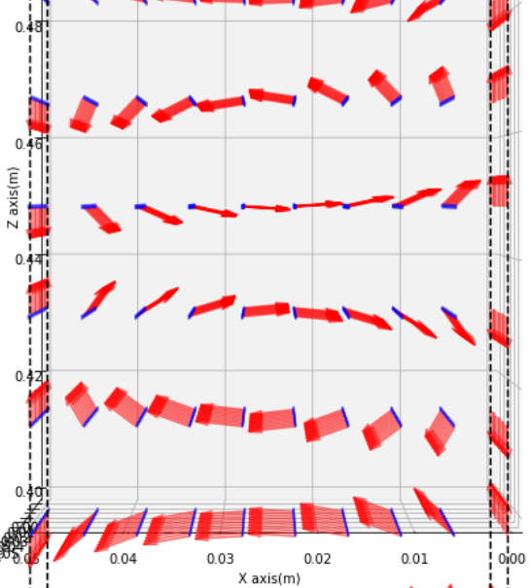
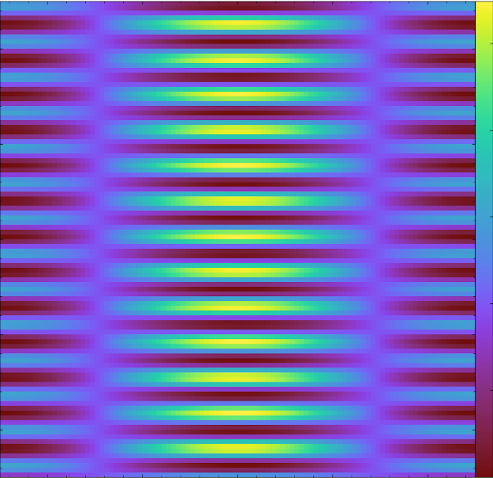
陸、 Yt剖面圖(TE10 mode)
Z
強
弱
B分布色層圖
X

Slide 13

強
Y
B分布色層圖
Z
弱

Slide 14
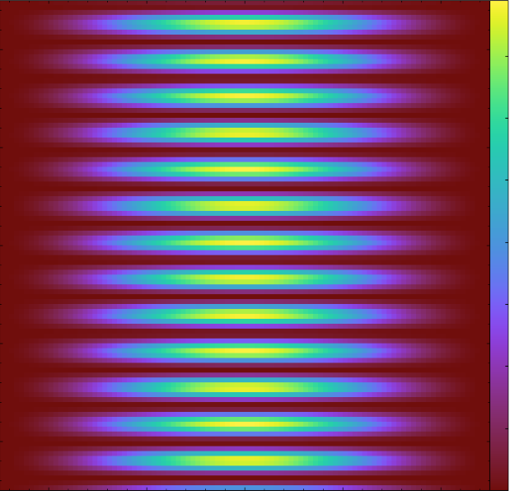
Y
強
弱
E分布色層圖
Z

Slide 15

強
X
E分布色層圖
Z
弱

Slide 16
柒、 參考資料
1. 數值偏微分方程
http://www.glophy.com/index.php/2014-02-07-01-06-58/2014-02-07-01-07-46/104-2014-05-15-02-22-36?showall=1&limitstart=
2. Waveguide Propagation, Helge Engan
https://www.ntnu.no/wiki/download/attachments/81790668/Waveguide_propagation_06.pdf?version=1&modificationDate=1443510894000&api=v2
3. radartutorial.eu
http://www.radartutorial.eu/03.linetheory/Waveguides.en.html

Slide 17
謝謝聆聽
祝大家暑假快樂！

